Slide 1

TỰ NHIÊN VÀ XÃ HỘI

Slide 2







ĐƯỜNG EM ĐI

Slide 3




Tự nhiên và xã hội
AN TOÀN TRÊN ĐƯỜNG ĐI HỌC

Slide 4



HOẠT ĐỘNG 1: THẢO LUẬN TÌNH HUỐNG
SÁCH / 42

Slide 5
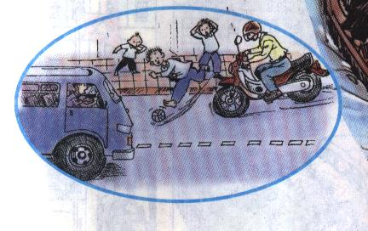
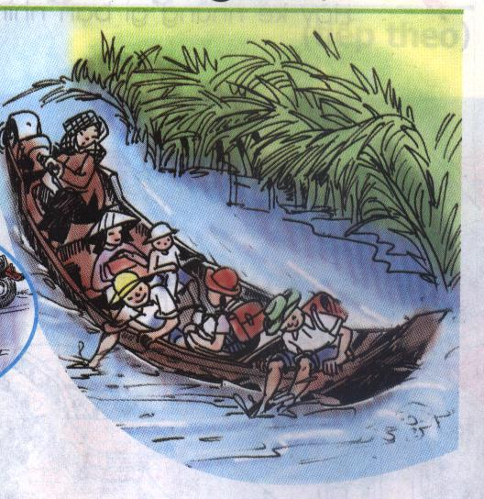
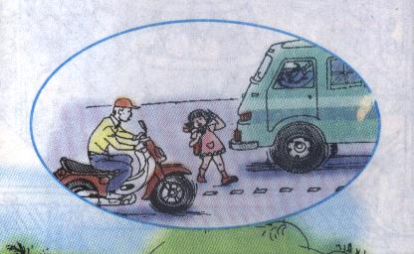
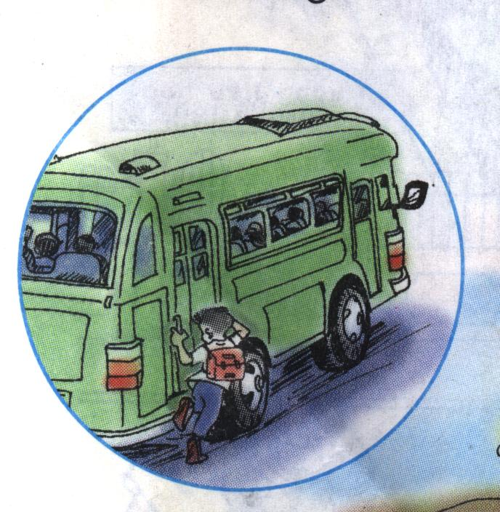
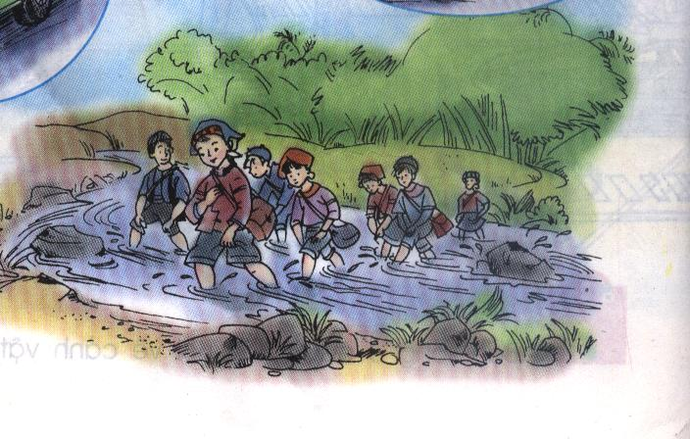
1
2
4
3
5

Slide 6

Thảo luận nhóm năm ( 2p )
Tổ 1
Tranh 1, 2
Tranh 3, 4
Tổ 2
Tổ 3
Tranh 5
-Các bạn trong tranh đang làm gì?
- Điều gì có thể xảy ra với các bạn?

Slide 7

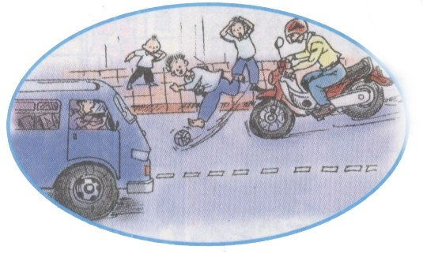
Tổ 1
1
2
Chơi bóng dưới lòng đường, tai nạn
Đùa nghịch nước, ngã xuống sông.

Slide 8
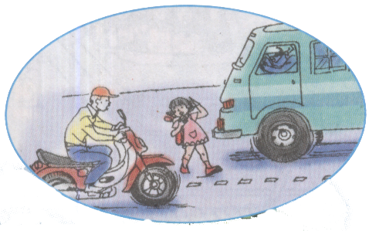
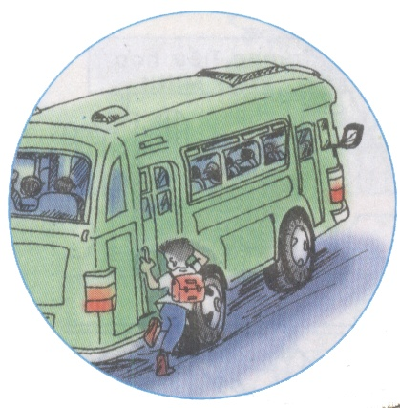
Tổ 2
3
4
Đi giữa lòng đường, xe tong
Bám bên ngoài xe, tai nạn

Slide 9

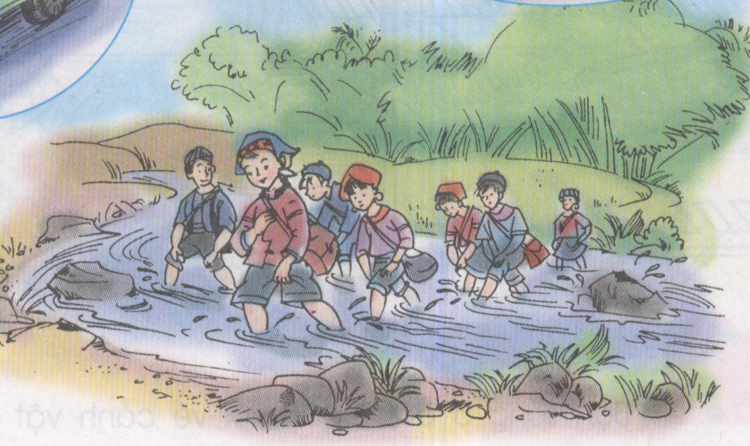
Tổ 3
Lội sông, trượt chân ngã

Slide 10

Để tránh xảy ra các tai nạn trên đường, mọi người phải làm gì ?
Kết luận:
Để tránh xảy ra các tai nạn trên đường, mọi người
phải chấp hành những qui định về trật tự an toàn
giao thông. Chúng ta nên ghi nhớ khi đi đường
không được đá bóng, không được chạy lao ra
đường, không được bám bên ngoài xe ô tô…

Slide 11


GIẢI LAO

Slide 12
Hoạt động 2:
Những qui định về đi bộ trên đường

Slide 13
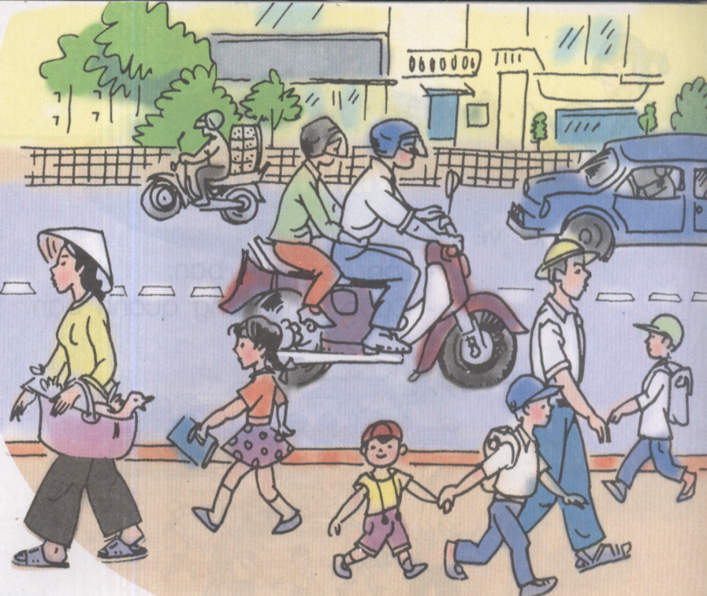
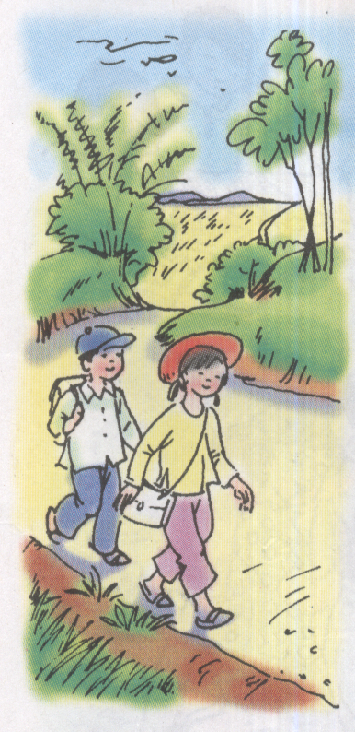
Thảo luận nhóm 2 ( 3 phút )
1
2
- Đường đi ở bức tranh thứ nhất khác gì với đường đi ở bức tranh thứ hai ?

Slide 14

Đường có vỉa hè
Đường không có vỉa hè

Slide 15

Đường có vỉa hè, người đi bộ phải đi trên vỉa hè.
Đường có vỉa hè người đi bộ phải đi trên vỉa hè hay dưới lòng đường?
Đường có vỉa hè, người đi bộ phải đi trên vỉa hè.

Slide 16
Đường không có vỉa hè, người đi bộ phải đi giữa lòng đường hay sát mép đường ?
- Đường không có vỉa hè, người đi bộ phải đi sát mép đường về phía tay phải của mình

Slide 17
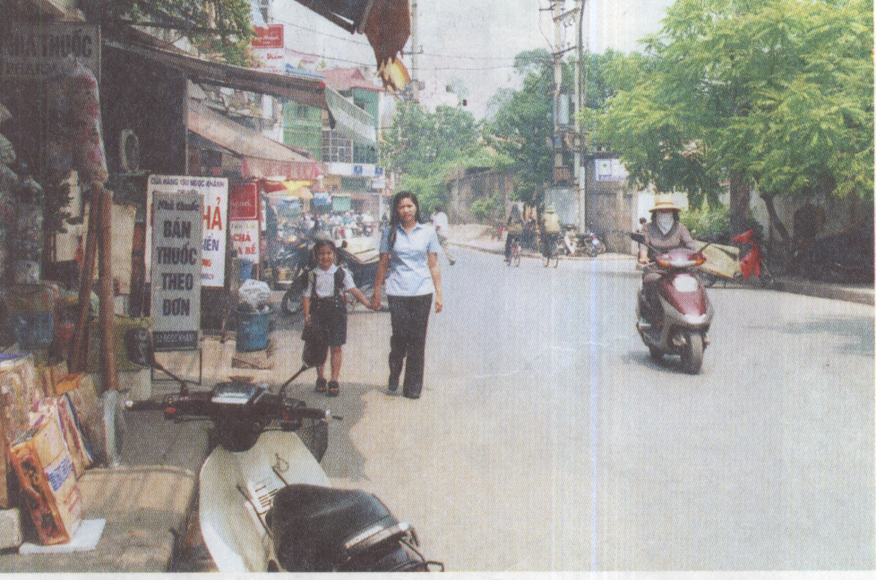
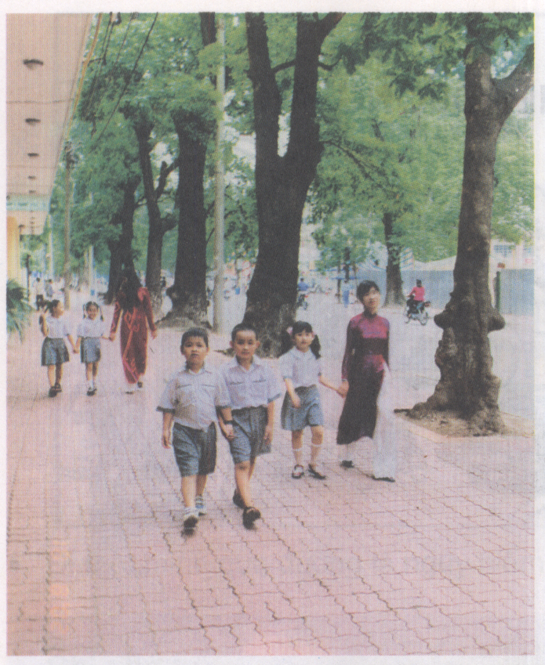

Slide 18
Kết luận:
Khi đi bộ chúng ta cần chú ý điều gì ?
* Đường có vỉa hè, chúng ta phải đi trên vỉa hè.
*Đường không có vỉa hè, chúng ta cần đi sát mép đường về bên tay phải của mình.

Slide 19


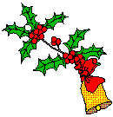
Hoạt động 3:
Trò chơi :
ĐÚNG HAY SAI

Slide 20
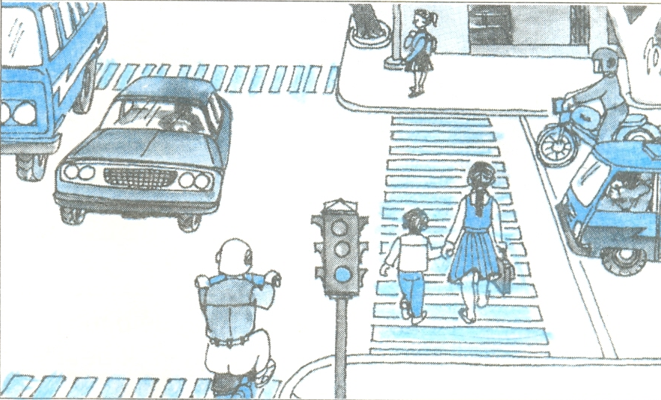

1. Khi qua đường người đi bộ đi trên vạch trắng. Đúng hay sai ?
ĐÚNG

Slide 21
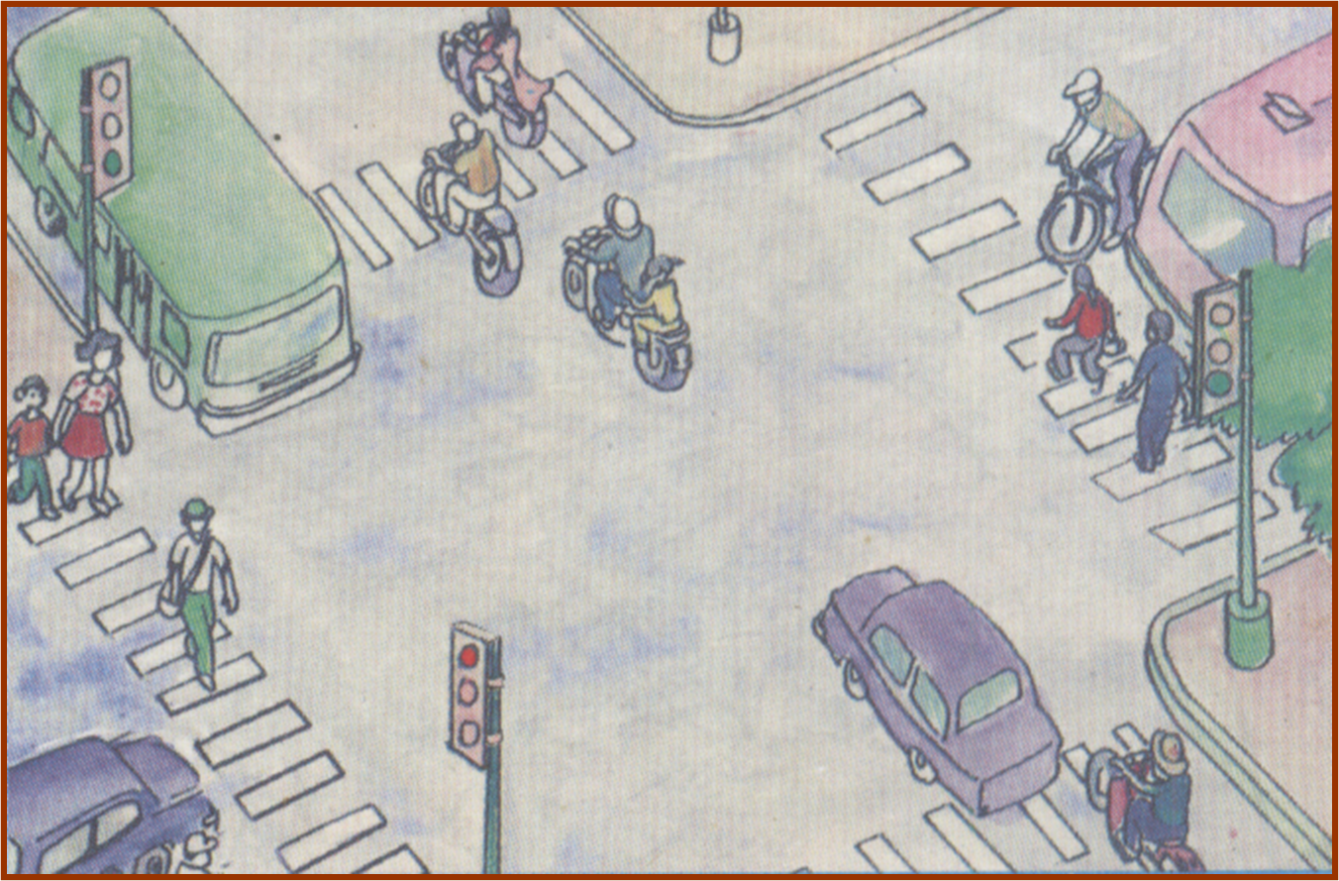
Để đảm bảo an toàn cho mình và cho mọi người,
các em phải luôn đi đúng quy định.

Slide 22
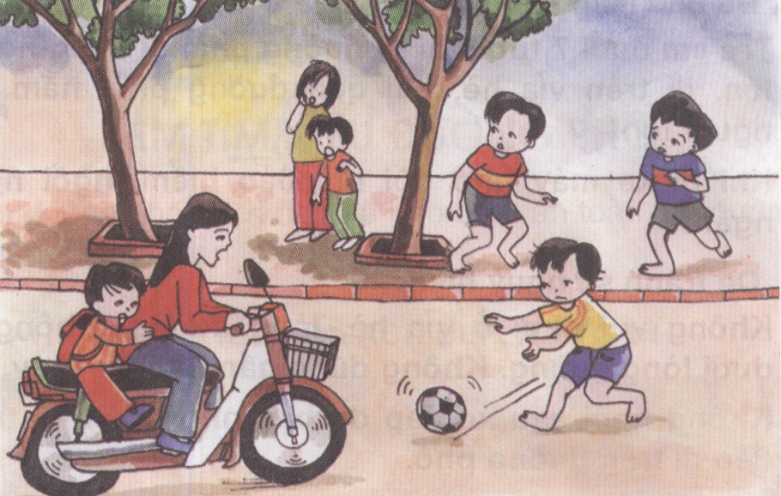
2. Các bạn nhỏ đang chơi đá bóng trên đường. Đúng hay sai ?
SAI

Slide 23
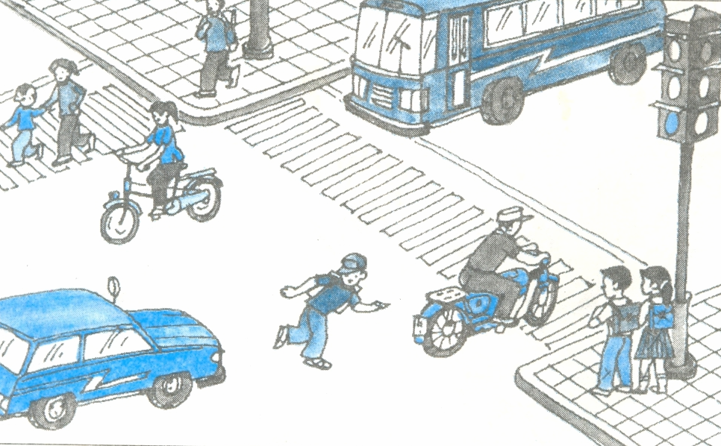
3. Bạn nhỏ chạy ngang qua đường. Đúng hay sai ?
SAI

Slide 24

4. Người đi bộ đi trên vỉa hè. Đúng hay sai ?
ĐÚNG

Slide 25

Vì sao không chơi đùa, đi lại dưới lòng đường ?
Biết đi bộ đúng qui định và không chơi đùa đi lại dưới lòng đường để đảm bảo an toàn cho bản thân và tránh tại nạn thương tích.

Slide 26

CỦNG CỐ
Nếu đi trên vỉa hè tới ngã tư:
+ Thấy đèn đỏ ta phải làm gì ?
+ Đèn xanh ta phải làm gì ?

Slide 27
Trò chơi :
Đèn xanh , đèn đỏ

Slide 28



Dặn dò
Về nhà nhắc nhở người thân tham gia đi đường đúng luật an toàn giao thông.
Xem trước bài :Ôn tập - xã hội

